Slide 1
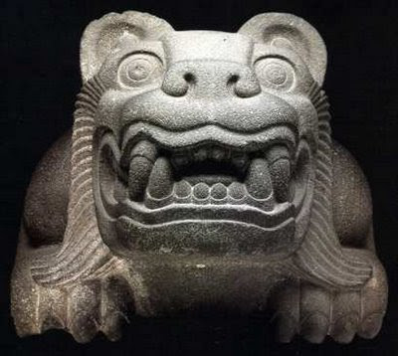
Colegio de los SS .CC - Providencia Sector: Historia, Geografía y Ciencias Sociales Nivel : 7° Unidad temática: Culturas y civilizaciones americanas
OLMECAS

Slide 2
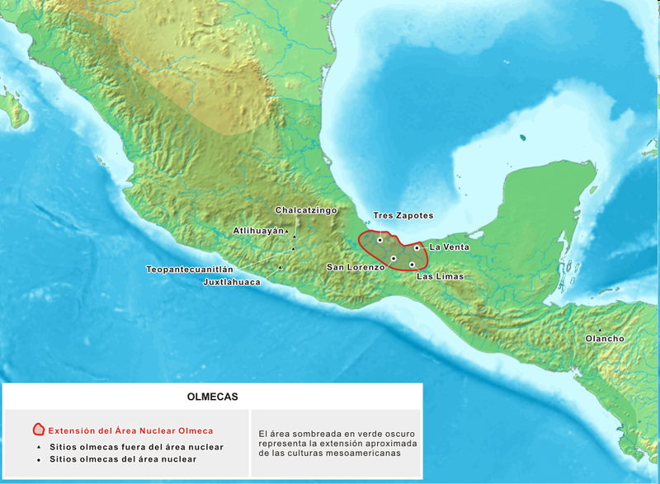
Ubicación
Surge en el período formativo en la región de Mesoamérica.
Area nuclear Olmeca abarca la parte sureste del estado de Veracruz y el oeste de Tabasco.
Olmeca quiere decir “gente del país de hule” en su idioma Nahuatl.

Slide 3
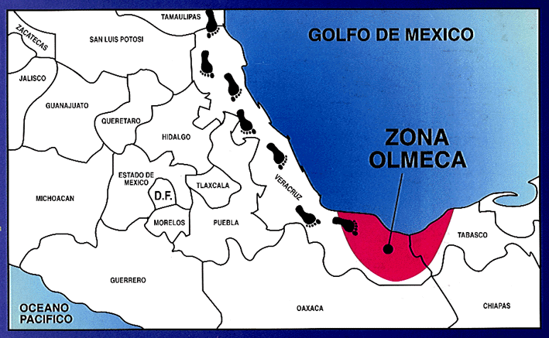

Slide 4
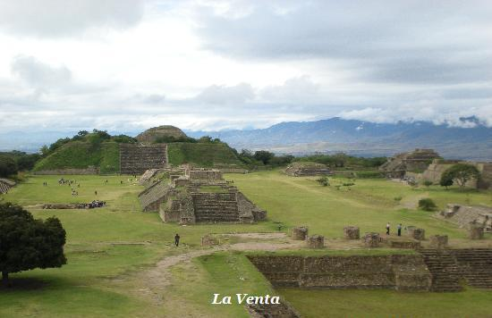
Centros ceremoniales Olmecas: La Venta, San Lorenzo y Tres Zapotes
Los Olmecas se trasladaron desde la costa del Pacífico hasta la costa del Golfo de México alrededor de 900 años a.C.
Nunca conformaron un Estado.

Slide 5
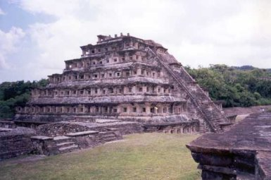
Habitaban pequeñas aldeas ubicadas alrededor de centros ceremoniales.
Centros ceremoniales: concentran edificios destinados al culto y al gobierno, sostenidos con el trabajo de las aldeas. Poseían una plaza para reuniones, que también se usaba como mercado, rodeada de templos y residencias de sacerdotes.
Los primeros fueron construidos en zonas elevadas que se convertían en islas en temporada de lluvias.
Centro ceremonial San Lorenzo

Slide 6
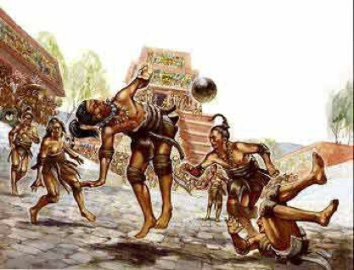
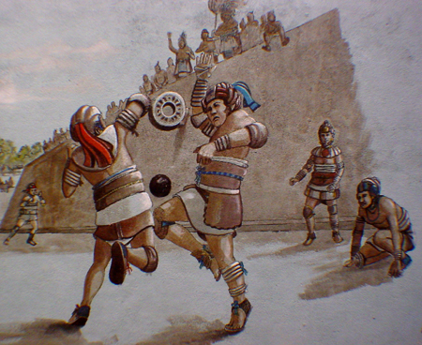
-Los Olmecas adoraban a los felinos especialmente al Jaguar, asociado con la fuerza y el poder. -Se cree que consideraban al Jaguar como un antepasado común.
Se cree que los Olmecas fueron los creadores de:
El sistema de escritura más antiguo en América.
El calendario ritual en América.
Sistema de numeración vigesimal.
Primeros en desarrollar el juego de la pelota.
Monumentos de piedra que representaban cabezas de más de dos metros y medio de altura, representan a gobernantes o jugadores de pelota decapitados.

Slide 7
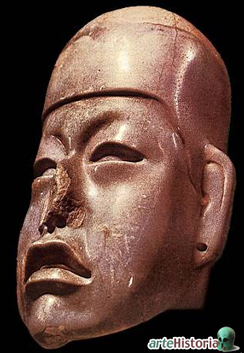
ARTE OLMECA
El arte olmeca tiene muchos elementos que aún se están investigado: uno de las más importantes fueron las cabezas colosales olmecas.

Slide 8
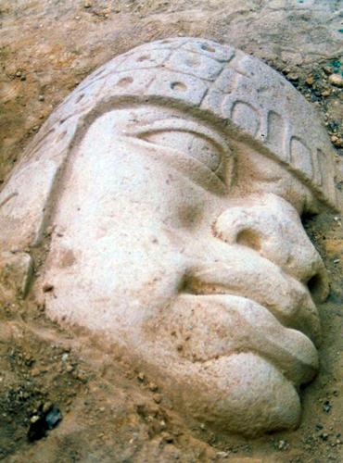
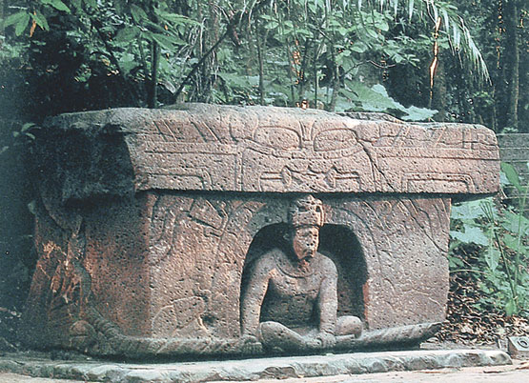

Slide 9
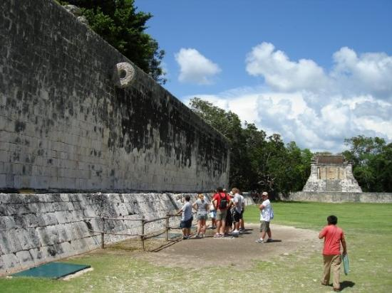
El juego de pelota mesoamericano, jugado desde 1400 a. C. por los pueblos precolombinos de Mesoamérica; se practicaba tanto en la vida cotidiana como en celebraciones religiosas.

Slide 10
Los antiguos mexicanos consideraban su deber ayudar al astro rey en su camino; por eso mismo, el juego tenía relación con los sacrificios humanos: la sangre del jugador sacrificado (al parecer, el perdedor) alimentaba al sol y aseguraba que sus rayos siguieran alumbrando la tierra.
Es muy poco lo que se sabe sobre las reglas: no se podía tener la pelota en la mano durante el juego y los mejores tiros se hacían con la cadera.

Slide 11
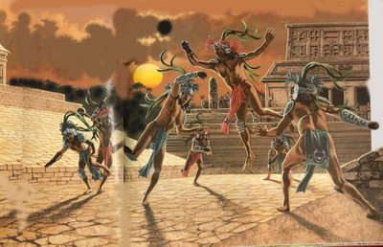
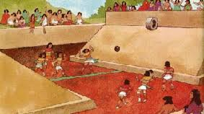
Los jugadores estaban vestidos con un cinturón ancho y pesado hecho de madera y cuero, llevaban protectores en las caderas y rodillas y, en algunas zonas, también cascos. El juego resultaba muy peligroso por la velocidad y peso de la pelota.

